Slide 1


ВІТАЄМО
З ДНЕМ
МЕДИЧНОГО
ПРАЦІВНИКА
Управління охорони здоров’я облдержадміністрації
2020

Slide 2
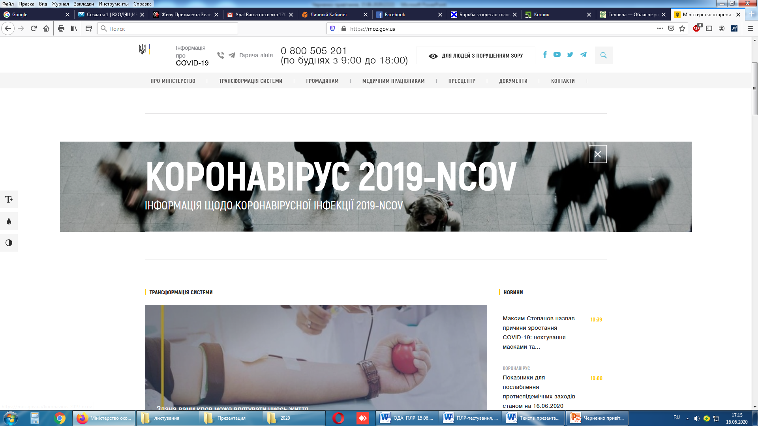

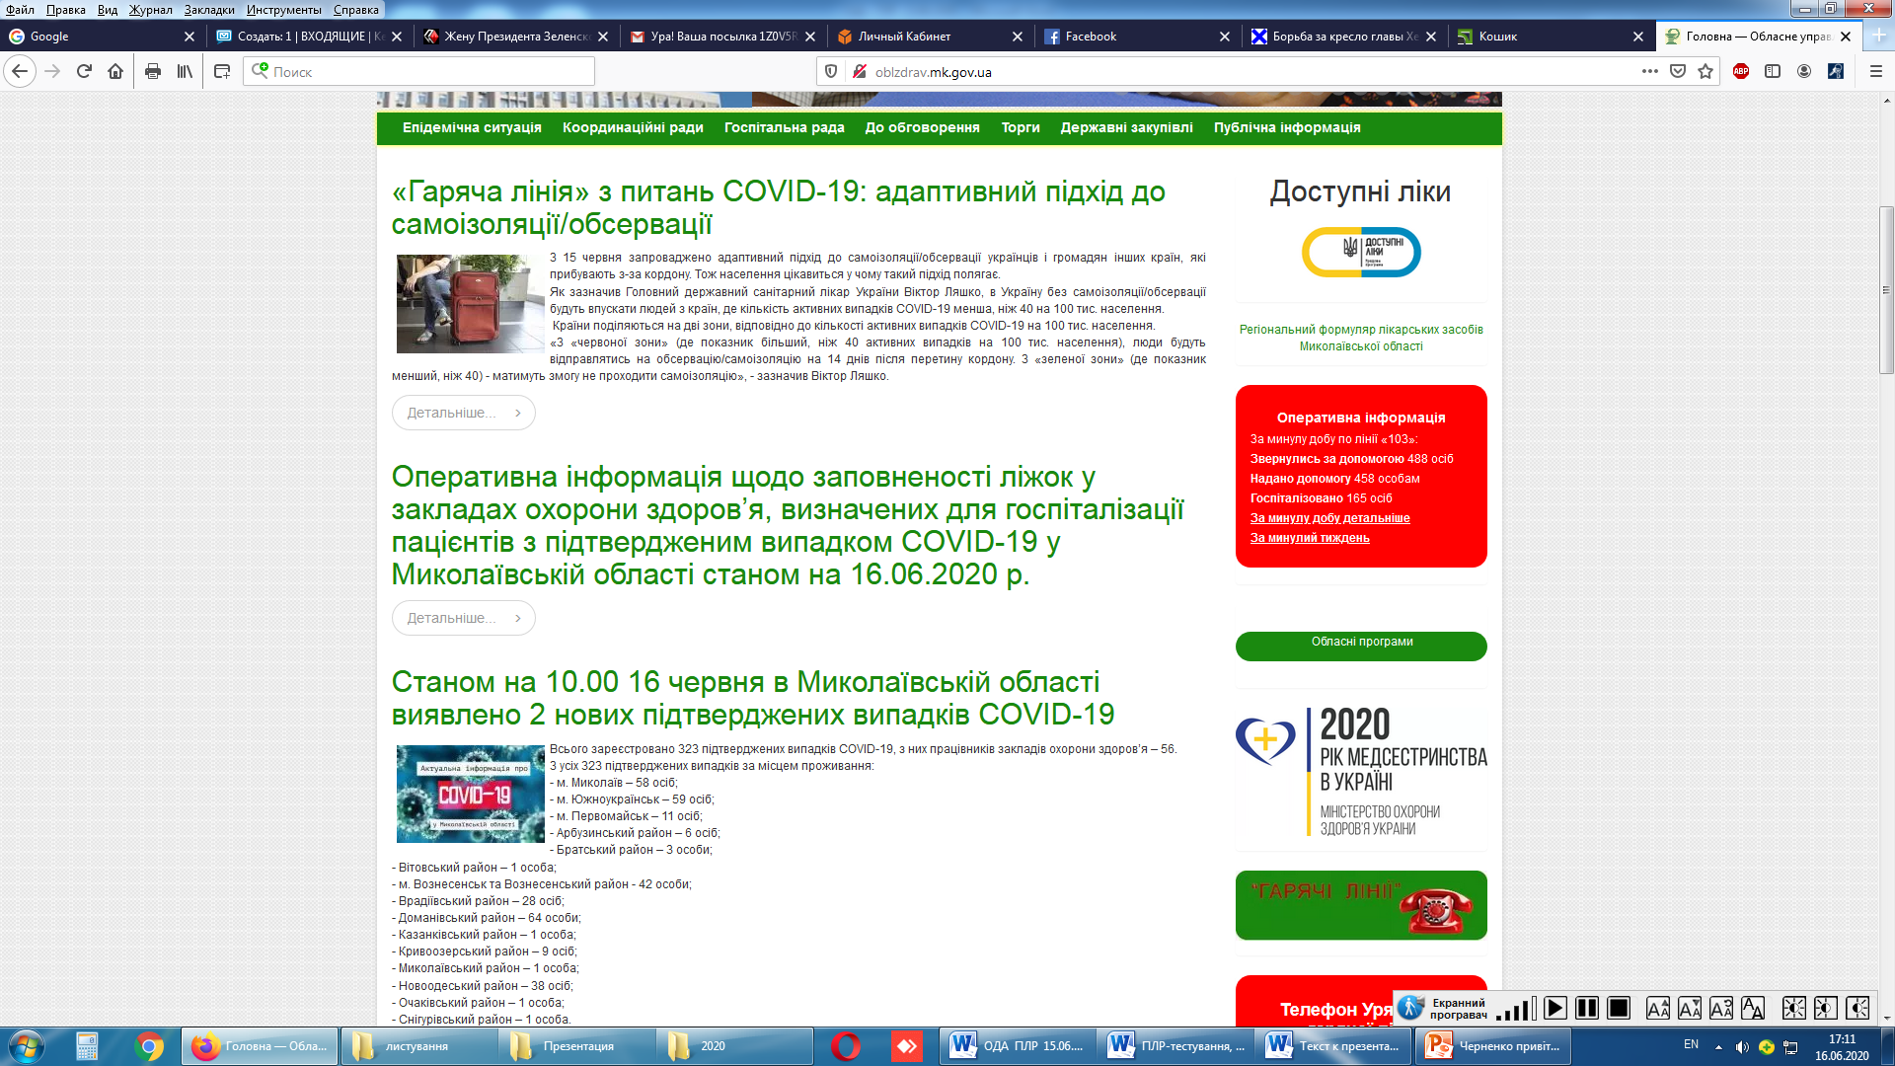
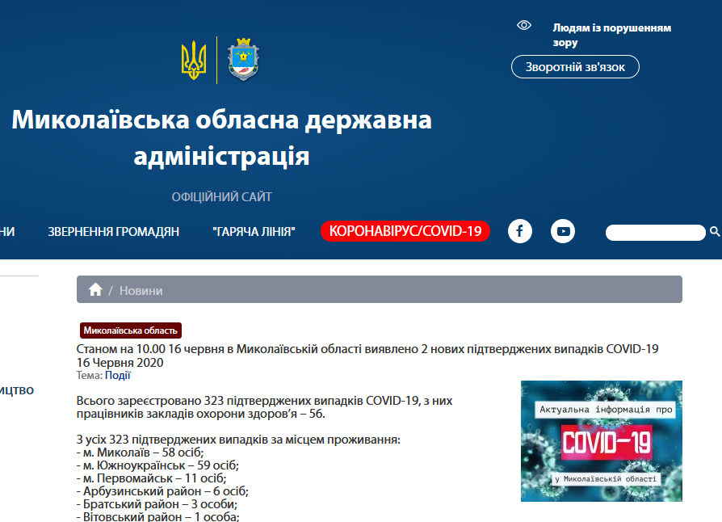

Slide 3
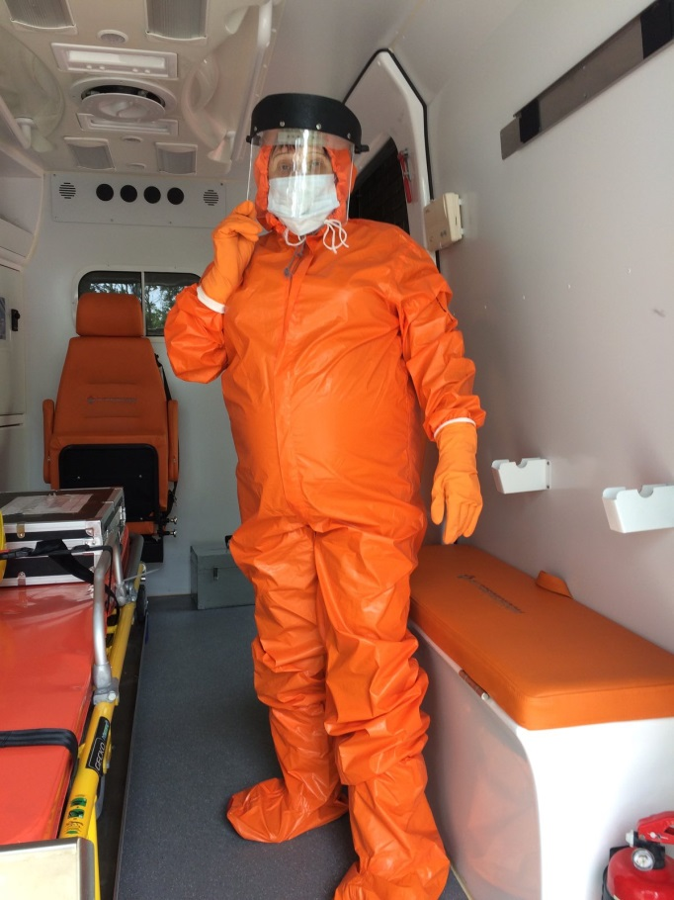
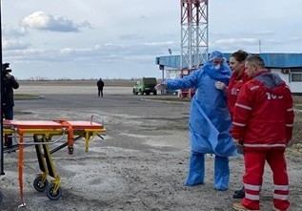
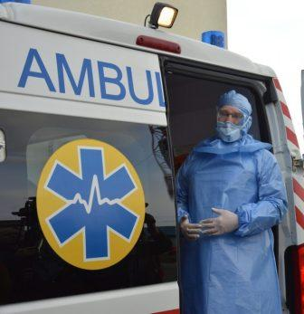
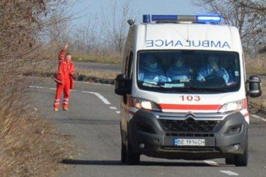
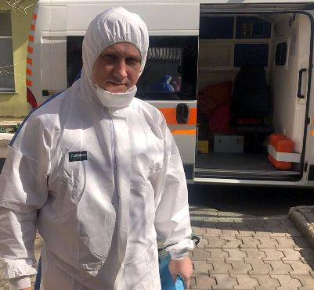
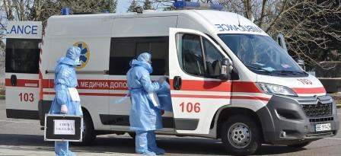
Наші ГЕРОЇ В БІЛИХ ХАЛАТАХ, які щодня наражаються на небезпеку.
Вони працюють з пацієнтами з COVID-19 та з підозрою на коронавірус
КНП «ОБЛАСНИЙ ЦЕНТР ЕКСТРЕНОЇ МЕДИЧНОЇ ДОПОМОГИ ТА МЕДИЦИНИ КАТАСТРОФ» МИКОЛАЇВСЬКОЇ ОБЛАСНОЇ РАДИ
Сьогодні основні зусилля
медичної спільноти
направлені на профілактику та
протидію поширенню коронавірусу
в Миколаївській області

Slide 4
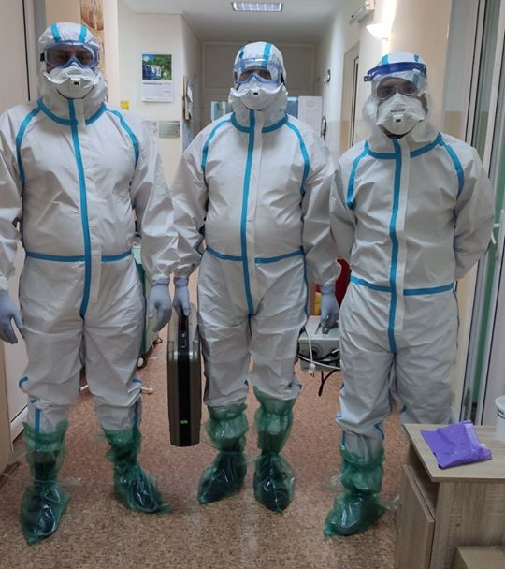
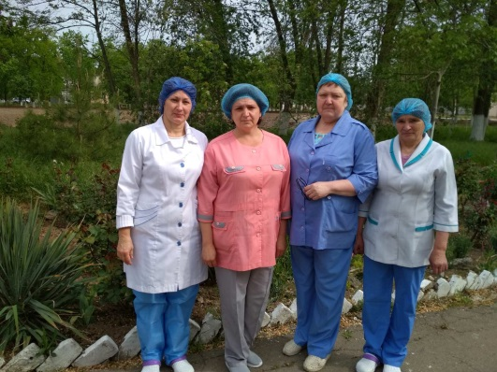
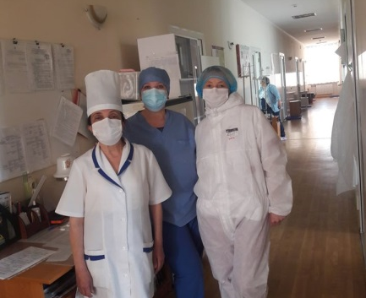
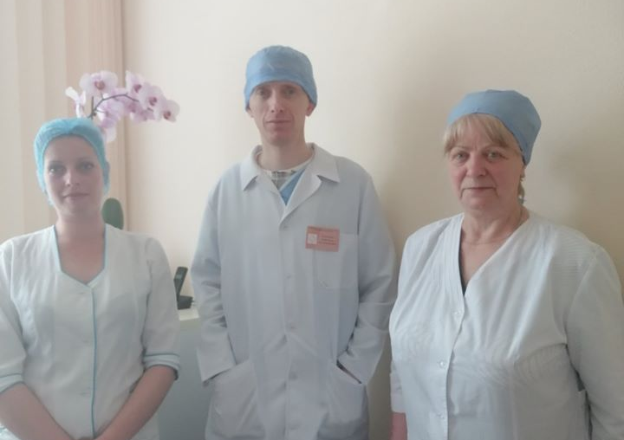
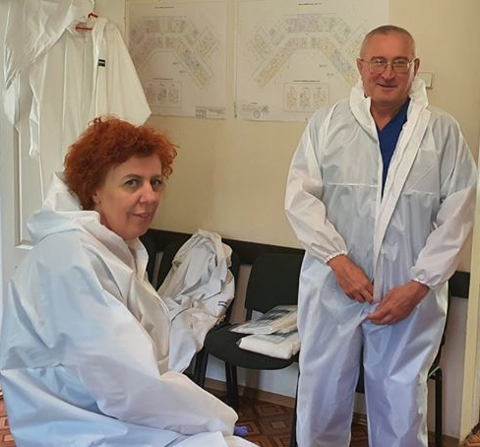
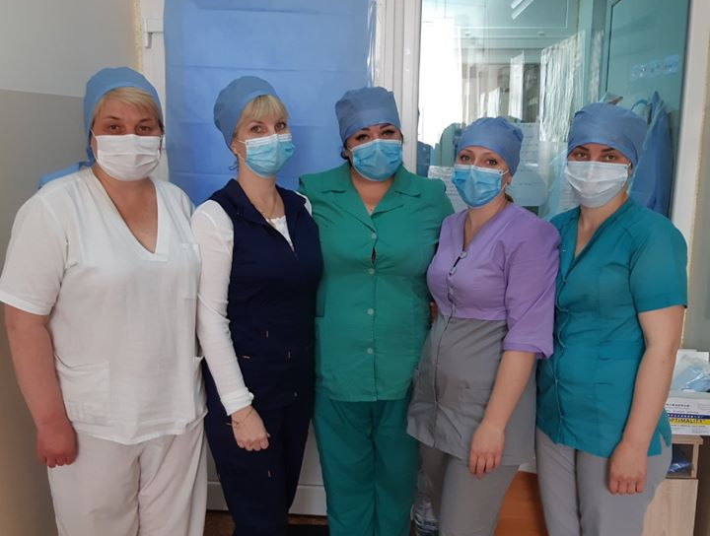
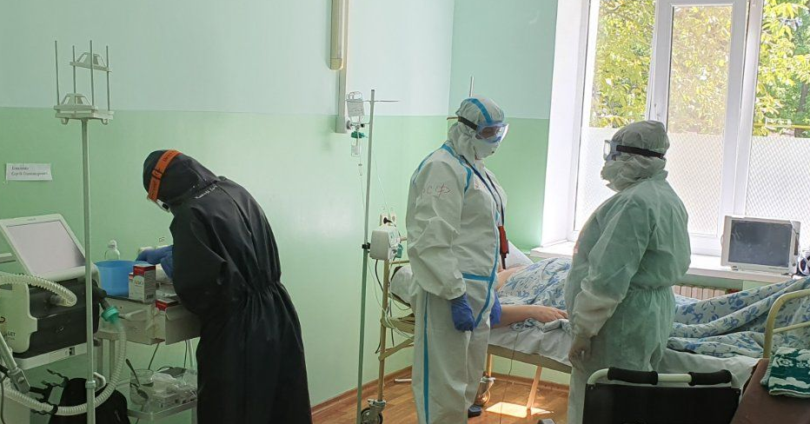
Наші герої в білих халатах, які щодня наражаються на небезпеку.
Вони працюють з пацієнтами з COVID-19 та з підозрою на коронавірус
КНП «МИКОЛАЇВСЬКИЙ ОБЛАСНИЙ ЦЕНТР ЛІКУВАННЯ ІНФЕКЦІЙНИХ ХВОРОБ» МИКОЛАЇВСЬКОЇ
ОБЛАСНОЇ РАДИ
ХІРУРГ ТА ЕНДОСКОПІСТ
КНП «МИКОЛАЇВСЬКА ОБЛАСНА КЛІНІЧНА ЛІКАРНЯ» МИКОЛАЇВСЬКОЇ ОБЛАСНОЇ РАДИ
Сьогодні основні зусилля
медичної спільноти
направлені на профілактику та
протидію поширенню коронавірусу
в Миколаївській області

Slide 5
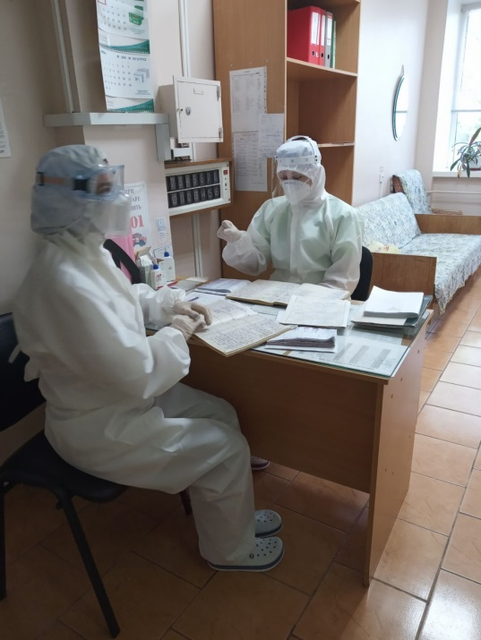
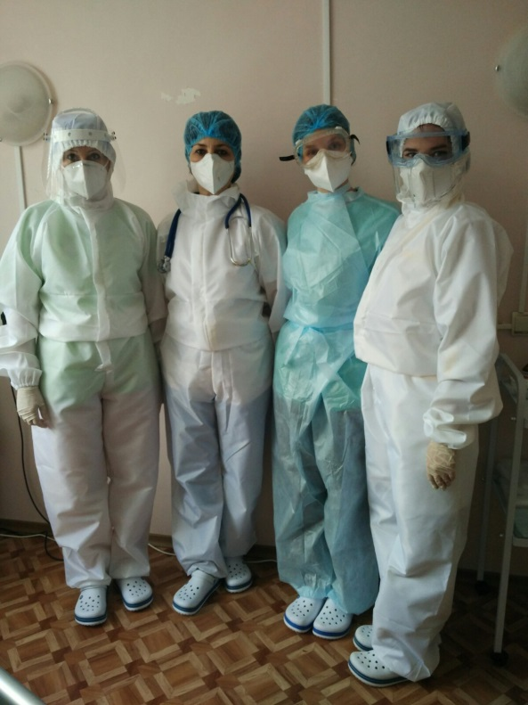
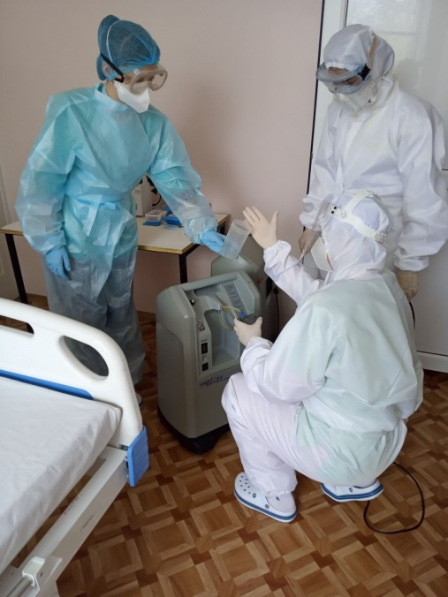
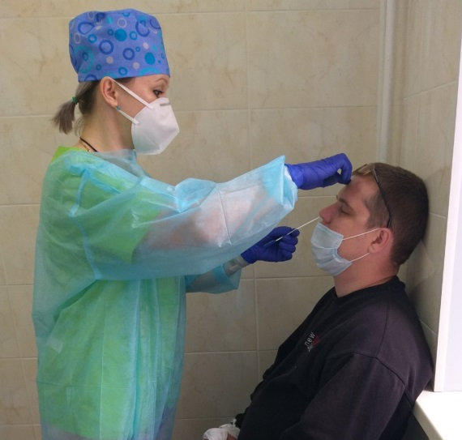
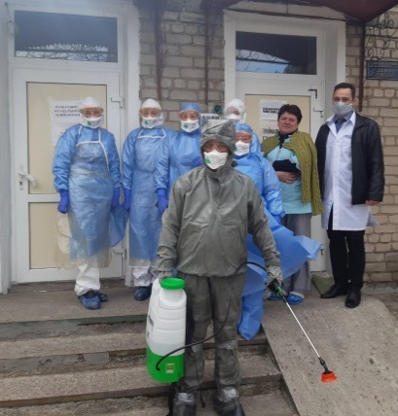
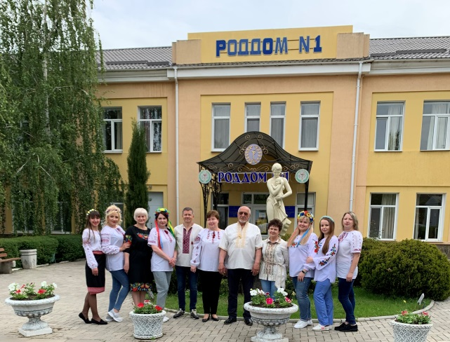
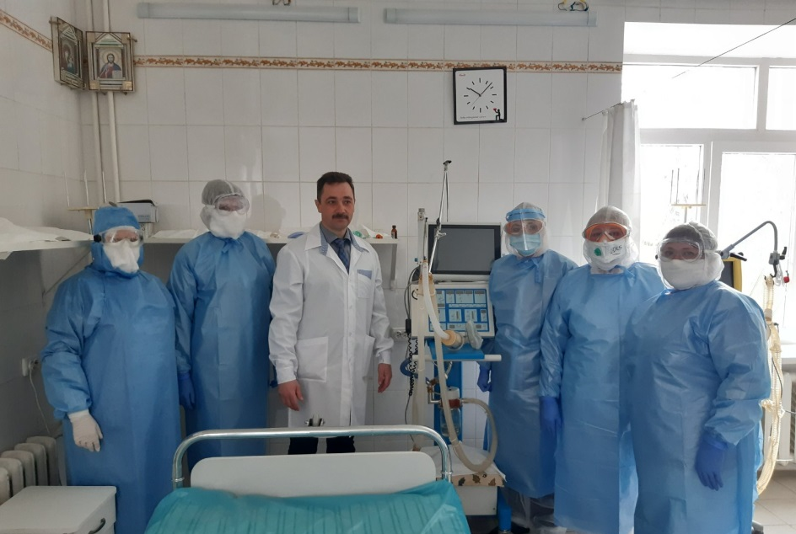
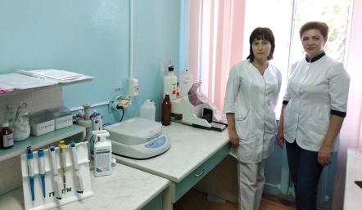
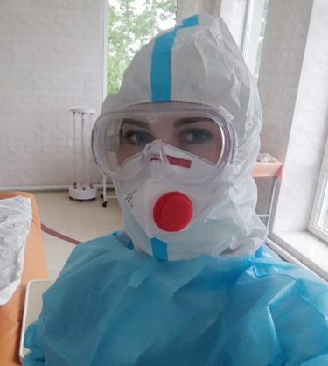
Наші герої в білих халатах, які щодня наражаються на небезпеку.
Вони готові рятувати життя пацієнтів з COVID-19
КНП «Первомайська центральна районна лікарня» Первомайської районної ради
КНП «Южноукраїнська міська багатопрофільна лікарня» Южноукраїнської міської ради
КНП ММР «Пологовий будинок №1»
Хірургічне відділення КНП «Миколаївська центральна районна лікарня» Миколаївської районної ради

Slide 6
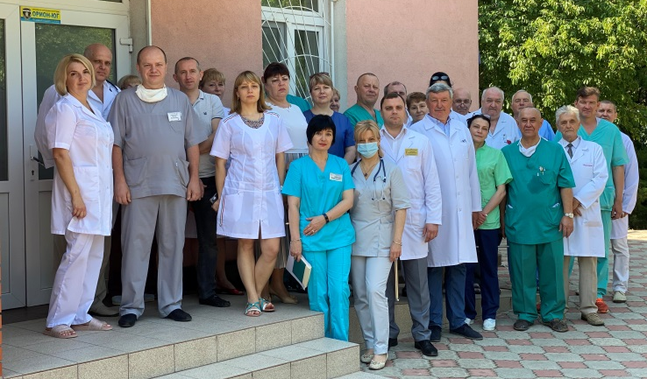
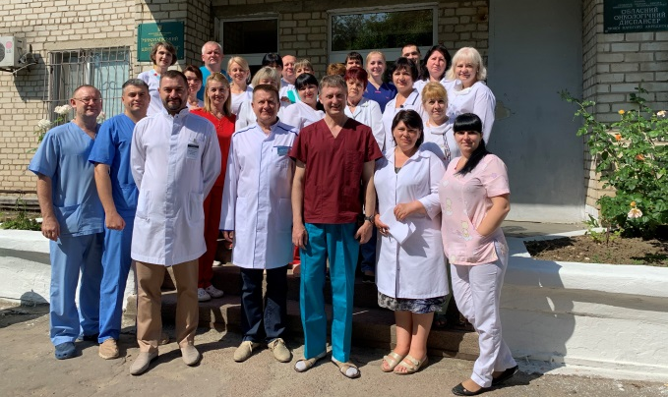
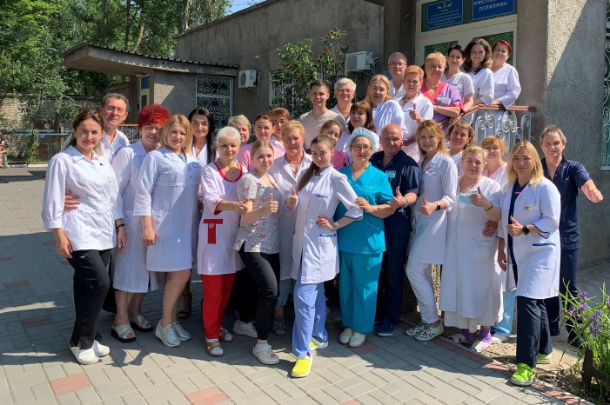
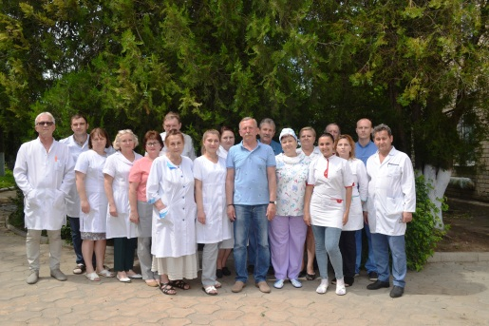
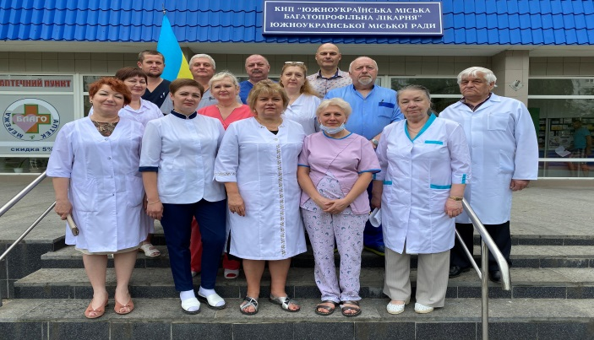
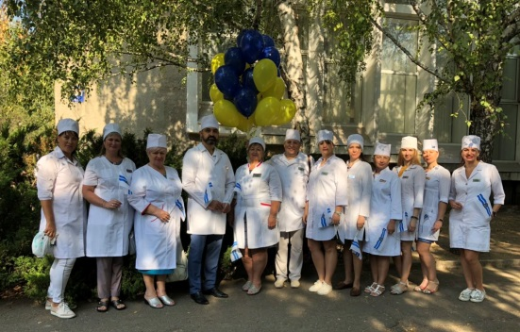
Наші ВІДМІННИКИ РЕФОРМУВАННЯ
КНП «МИКОЛАЇВСЬКА ОБЛАСНА КЛІНІЧНА ЛІКАРНЯ» МИКОЛАЇВСЬКОЇ ОБЛАСНОЇ РАДИ
КНП «МИКОЛАЇВСЬКИЙ ОБЛАСНИЙ ЦЕНТР ОНКОЛОГІЇ» МИКОЛАЇВСЬКОЇ ОБЛАСНОЇ РАДИ
КНП «ОБЛАСНА ОФТАЛЬМОЛОГІЧНА ЛІКАРНЯ» МИКОЛАЇВСЬКОЇ ОБЛАСНОЇ РАДИ
КНП «СНІГУРІВСЬКА ЦЕНТРАЛЬНА РАЙОННА ЛІКАРНЯ» СНІГУРІВСЬКОЇ РАЙОННОЇ РАДИ
КНП «ЮЖНОУКРАЇНСЬКА МІСЬКА БАГАТОПРОФІЛЬНА ЛІКАРНЯ» ЮЖНОУКРАЇНСЬКОЇ МІСЬКОЇ РАДИ
КНП ММР «МІСЬКА ЛІКАРНЯ №5»
Відповідно до визначених напрямків з 01.04.2020 року в Миколаївській області відбувся перехід закладів спеціалізованої, високоспеціалізованої медичної допомоги на нову систему фінансування.
Всі заклади спеціалізованої медичної допомоги автономізовані,
мають статус комунальних некомерційних підприємств.
*за даними дашбордів офіційного сайту НСЗУ

Slide 7
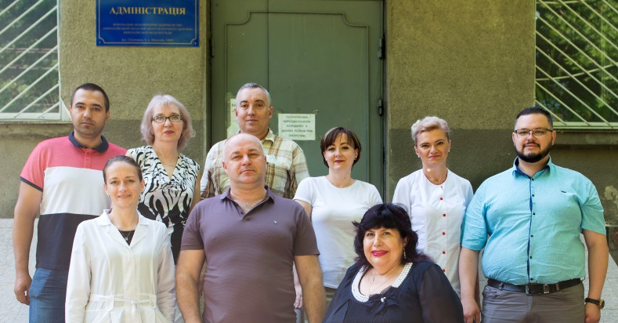
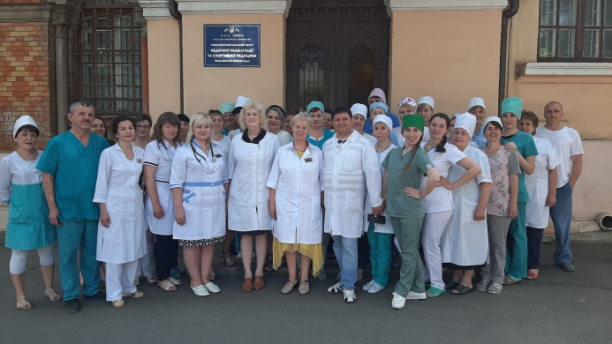
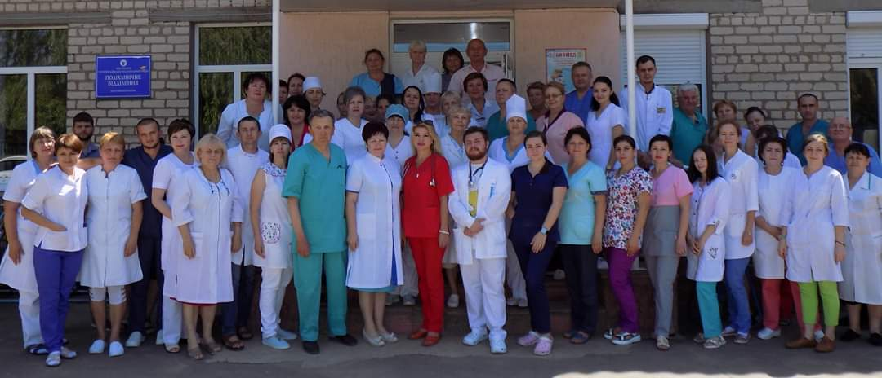
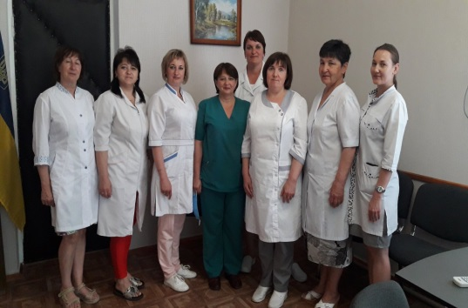
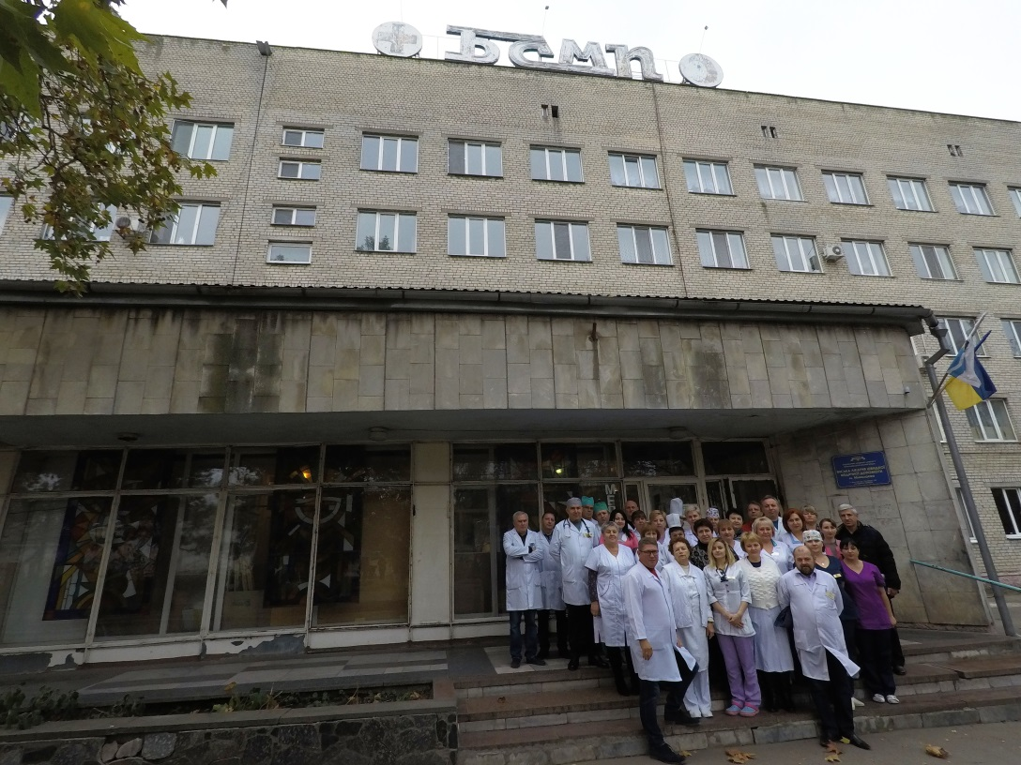
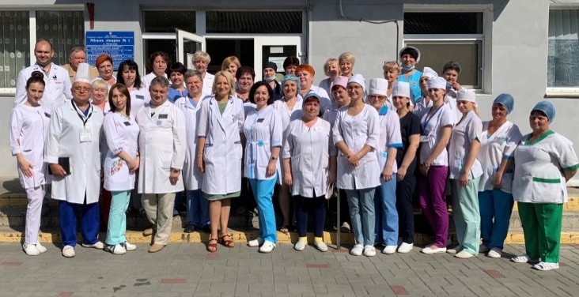
РЕФОРМУВАННЯ.
ПЕРСПЕКТИВНІ ЗАКЛАДИ,
які вживають заходів,
щоб стати відмінниками реформування
КНП «МИКОЛАЇВСЬКИЙ ОБЛАСНИЙ ЦЕНТР ПСИХІЧНОГО ЗДОРОВ’Я» МИКОЛАЇВСЬКОЇ ОБЛАСНОЇ РАДИ
КНП «МИКОЛАЇВСЬКИЙ ОБЛАСНИЙ ЦЕНТР МЕДИЧНОЇ РЕАБІЛІТАЦІЇ ТА СПОРТИВНОЇ МЕДИЦИНИ» МИКОЛАЇВСЬКОЇ ОБЛАСНОЇ РАДИ
КНП «БАГАТОПРОФІЛЬНА ЛІКАРНЯ БАШТАНСЬКОГО РАЙОНУ» БАШТАНСЬКОЇ РАЙОННОЇ РАДИ
КНП «ДОМАНІВСЬКА ЦЕНТРАЛЬНА РАЙОННА ЛІКАРНЯ» ДОМАНІВСЬКОЇ РАЙОННОЇ РАДИ
КНП ММР «МІСЬКА ЛІКАРНЯ ШВИДКОЇ МЕДИЧНОЇ ДОПОМОГИ»
КНП ММР «МІСЬКА ЛІКАРНЯ №1»
З квітня 2020 року триває укладання договорів на надання спеціалізованих послуг
*за даними дашбордів офіційного сайту НСЗУ

Slide 8
СЕКРЕТ УСПІХУ
?
КОМАНДНА РОБОТА

Slide 9


Slide 10

Вітаємо з професійним святом та дякуємо за вашу безцінну роботу!

